Slide 1

公司介绍
唯益信鸿宇科技(北京)有限公司

Slide 2
目录
01.公司介绍
1.概要
2.沿革
3.组织系统
4.主要产品、经营理念及目标
5.主要客户
02.产品
1.硬盘设备
2.充电设备
3.取证设备
03.解决方案及服务

Slide 3
01
公司介绍

Slide 4
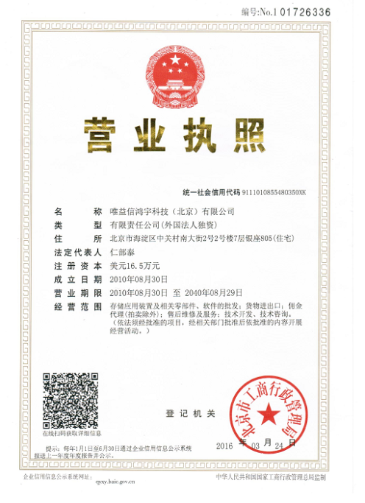
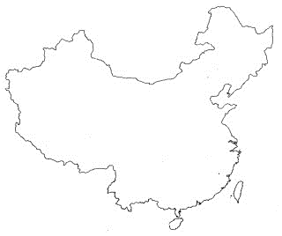
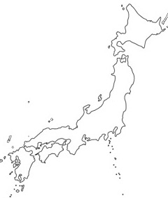
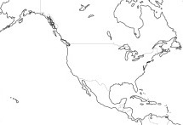
概要
株式会社YEC (总公司)
社长 仁部浩一
地址: 邮编 194-0005 东京都町田市
南町田三丁目44番45号
网址: www.kk-yec.co.jp
唯益信鸿宇科技(北京)有限公司
董事长 仁部泰
地址: 邮编 100086 北京市海淀区
中关村南大街2号数码银座805
网址: www.kk-yec.cn
认证咨格:
ISO9001:2008(2011年8月10日取得认证)
注册认证号码 QC11J0033
瑞福貿易有限公司
董事长 林江松
地址: 台北市仁愛路3段94號
网址: http://www.joutoux.com.tw/
01公司介绍
1.概要
2.沿革
3.组织系统
4.主要产品、经营理念及目标
5.主要客户
YEC Global Solutions, Inc.
董事长 仁部泰
地址: 10541 Calle Lee, Suite 121
Los Alamitos, CA 90720
网址: http://www.kk-yec.com/
“YEC” logo(第8561247号)”唯益信鸿宇”(第10622635号)是株式会社YEC的注册商标

Slide 5
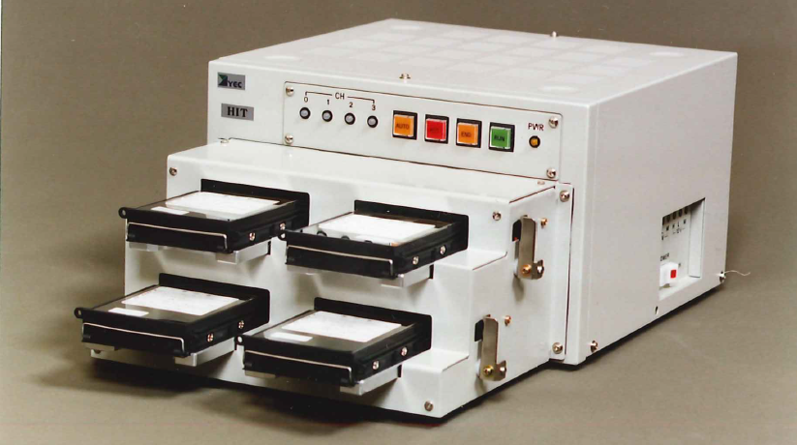
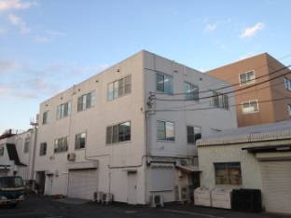
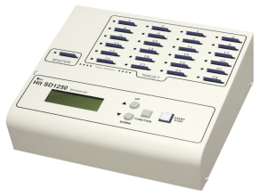
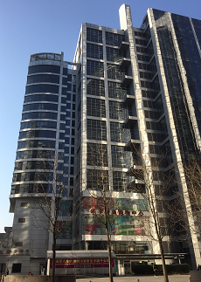
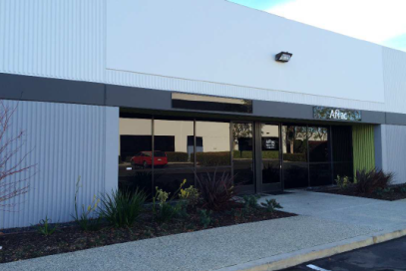
沿革
1993年 03月
研制出日本第一台硬盘复制机。
被NEC 、富士通等百分之八十的日本电脑厂家采用。
2010年 08月
唯益信鸿宇科技(北京)有限公司成立。
在中国开展销售业务。
1992年 01月
株式会社YEC成立。
面向大型电机企业及医疗器械企业，
开发生产销售客户定制的设备。
2008年 02月
增加了USB、SD、CF存储应用业务。
将业务分为拷贝机、解决方案、
媒体应用、客户定制及一般消费品五个领域。
2016年 09月
YEC Global Solutions, Inc.成立。
在美国开展销售业务。
01公司介绍
1.概要
2.沿革
3.组织系统
4.主要产品、经营理念及目标
5.主要客户

Slide 6
组织系统
董事长
副总经理
监事
经理
总经理
销售经理
销售顾问
01公司介绍
1.概要
2.沿革
3.组织系统
4.主要产品、经营理念及目标
5.主要客户
销售顾问
销售顾问

Slide 7
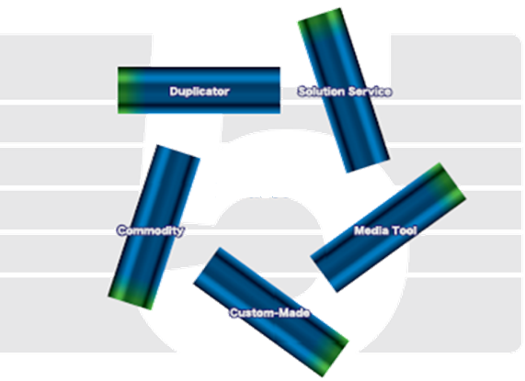
主要产品、经营理念及目标
经营理念及目标
经营理念:为客户提供可赢得信赖和感动的高品质
存储应用解决方案
目标:凭借先进的独有技术成为存储应用领域的领头羊
五星★ ★ ★ ★ ★
复制机
解决方案服务
01公司介绍
主要产品
1.概要
2.沿革
3.组织系统
4.主要产品、经营理念及目标
5.主要客户
一般消费品
存储设备
定制服务

Slide 8
主要客户
中国
公安部第三研究所
上海良相智能化工程有限公司
联想信息产品(深圳)有限公司
华创科技(北京)有限公司
北京同方光盘股份有限公司
中影电影数字制作基地有限公司
北京二十一世纪校园电影院线股份有限公司
北京宇际星海广告有限公司
航天数字传媒有限公司
东莞市南城飞能电子经营部
希克斯(东莞)有限公司
东莞东聚电子电讯制品有限公司
佳能(苏州)有限公司
北京安信荣达科技有限公司
北京华瑞恒信科技有限公司
北京宏昊安诚科技有限公司
日立(中国)有限公司
株式会社YEC
日本
日本電気株式会社
富士通株式会社
パナソニック株式会社
株式会社東芝
シャープ株式会社
ソニー株式会社
株式会社日立
株式会社日立物流
株式会社大塚商会
三菱電機株式会社
株式会社デンソー
アルパイン株式会社
パイオニア株式会社
富士通テン株式会社
クラリオン株式会社
富士ゼロックス株式会社
東京現像所
東映
IMAGICA
日本電信電話株式会社
日本アイ・ビー・エム株式会社
警視庁
国税庁
01公司介绍
美国
BOEING
NASA(JPL)
Microsoft
Google
Seagate
Western Digital
TECHNICOLOR
1.概要
2.沿革
3.组织系统
4.主要产品、经营理念及目标
5.主要客户

Slide 9

02
产品

Slide 10
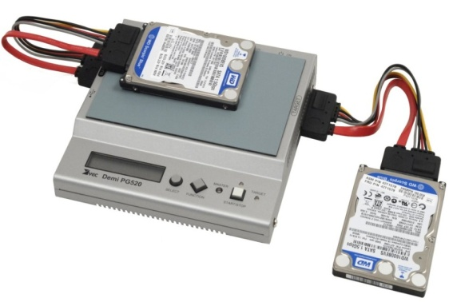
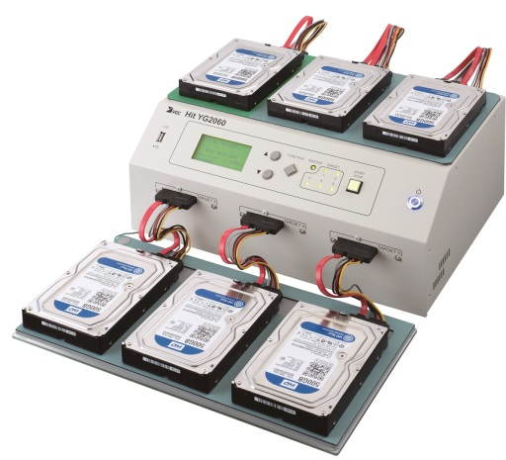
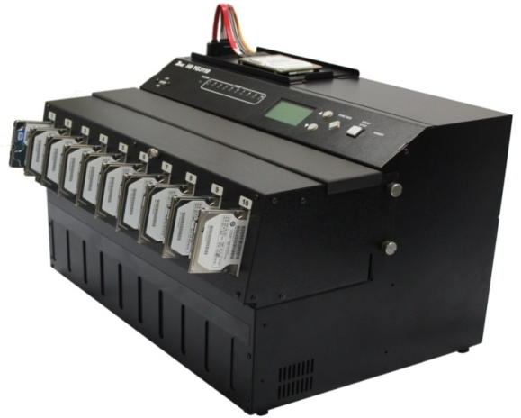
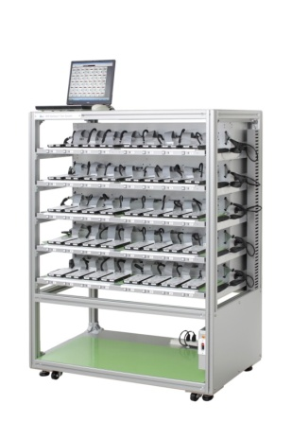
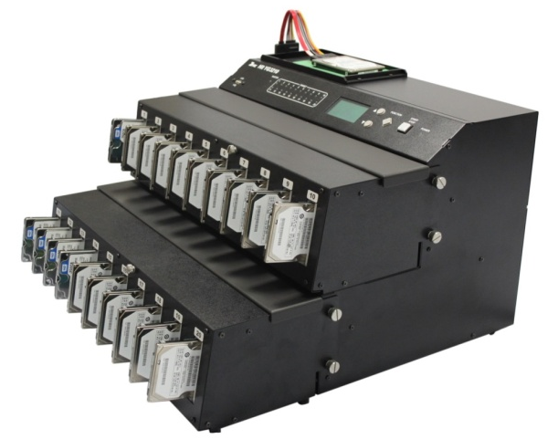
硬盘设备
Demi PG520(SATA 1:1)
Hit YG2060(SATA 1:5)
Hit YG3110(SATA 1:10)
Hit YG3210(SATA 1:20)
Multi Disk Test System(SATA/SAS 40接口)
02产品
1.硬盘设备
2.充电设备
3.取证设备

Slide 11
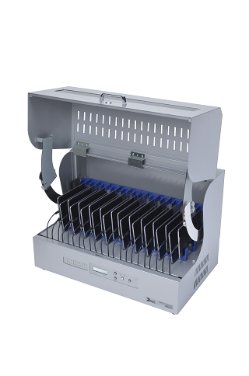
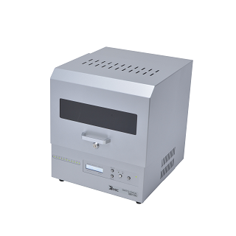
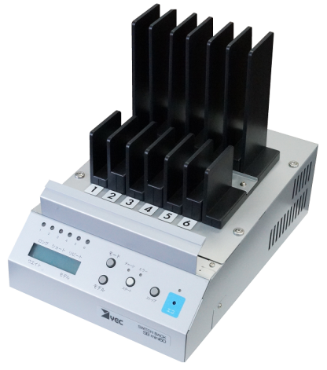
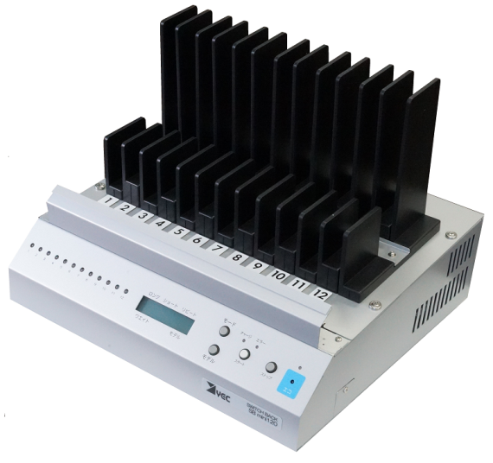
充电设备
SB100(移动终端充电箱)
同时对11部移动终端进行充电管理
防止充电过量
配有带钥匙的金属门
SB200(移动终端充电箱)
同时对22部动终端进行充电管理
防止充电过量
配有带钥匙的金属门
SBmini60(移动终端充电箱)
同时对6部移动终端进行充电管理
防止充电过量
SBmini120(移动终端充电箱)
同时对12部移动终端进行充电管理
防止充电过量
02产品
1.硬盘设备
2.充电设备
3.取证设备

Slide 12
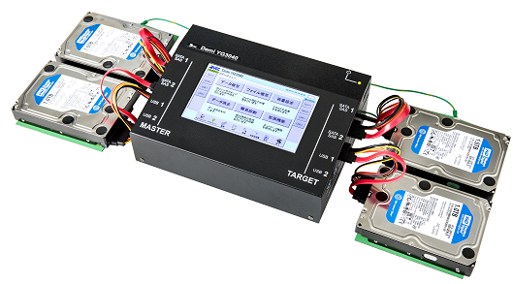
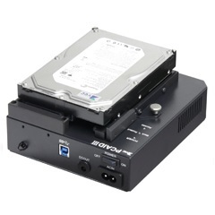
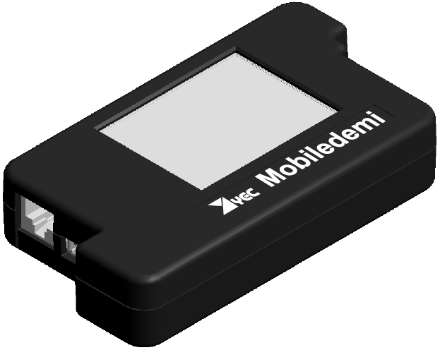
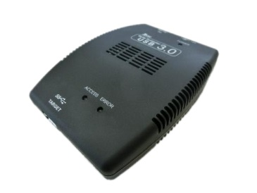
取证设备(Forensic Tool)
Demi YG3040(硬盘复制机 )
生成哈希值(HASH function)
同时进行多种操作
配有应对停电的紧急电源
液晶显示屏操作
丰富多彩的拷贝菜单
Mobiledemi
苹果手机取证
USB3.0 Write Protector
U盘，移动硬盘防写入
PCAIDIII
硬盘防写入
02产品
1.硬盘设备
2.充电设备
3.取证设备

Slide 13
03
解决方案及服务

Slide 14
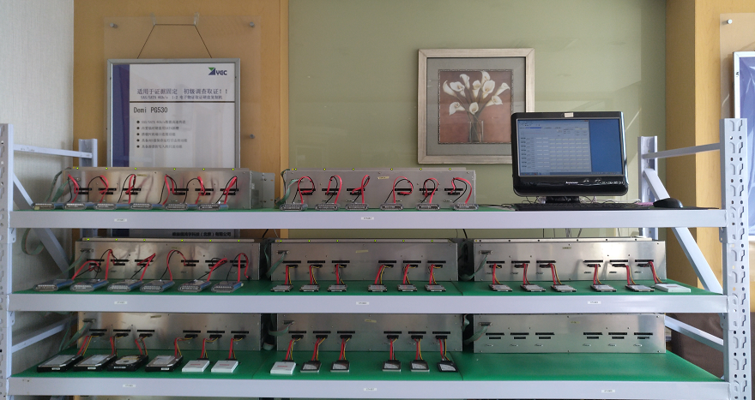
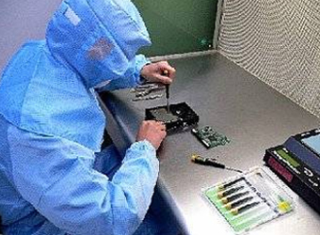

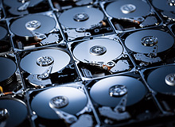
解决方案及服务
硬盘检测及维修服务
硬盘性能检测
硬盘扇区修复
硬盘老化实验
硬盘数据恢复服务
恢复损坏的数据文件
03解决方案及服务
数据擦除服务
可对应到客户处擦除数据
数据复制服务
多领域的数据复制

